Slide 1
智慧型小皮開發

Slide 2
Agenda
需求
系統架構
核心關鍵技術
分工合作

Slide 3
需求
智能聊天機器人
爬蟲 (股市、外幣匯率、指數、焦點、新聞)
主要讓消費者使用上較親民不會像遇到市面上常見的line bot古板一些 給使用者不一樣的感覺 讓使用者更方便的得知股市消息及重要資訊 如：幾點收盤 漲停跌停等且須注意消費者的訂單及商品有哪些

Slide 4


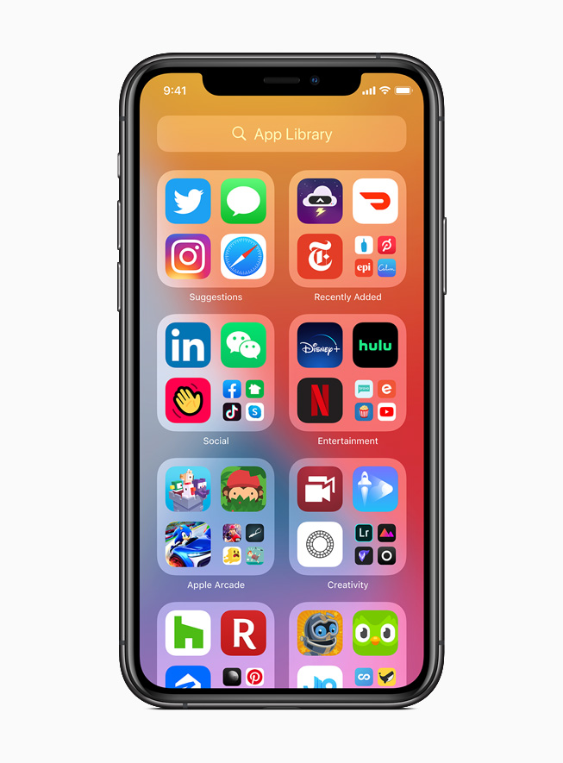




系統架構
自建
Line server
Function-as-a-service
lambda

Slide 5
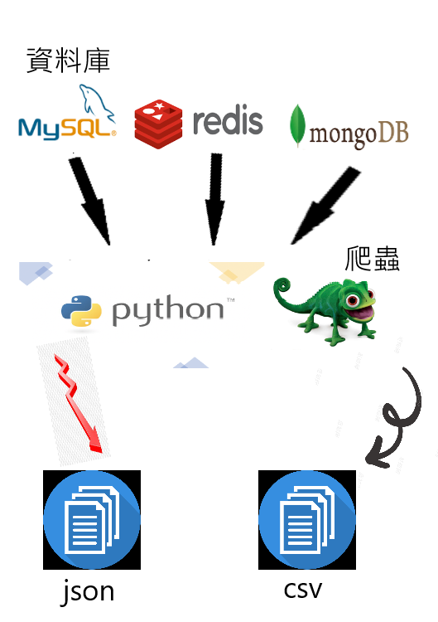





json
csv

Slide 6
核心關鍵技術
爬蟲
requests
Beautifulsoup
scrapy
網絡爬蟲框架
資料庫 SQL 資料庫 ==> Mysql | Posgresql | MS SQL server@linux
NoSQL資料庫 ==> redis | mongodb

Slide 7
scrapy
https://scrapy.org/
pip install scrapy

Slide 8
requests
https://requests.readthedocs.io/en/master/
$ pip install requests
$ pipenv install requests
import requests

Slide 9
Beautifulsoup
https://www.crummy.com/software/BeautifulSoup/bs4/doc/
pip install beautifulsoup4
pip3 install beautifulsoup4

Slide 10
資料庫技術
資料庫 SQL 資料庫 ==> Mysql | Posgresql | MS SQL server@linux
NoSQL資料庫 ==> redis | mongodb

Slide 11
NoSQL資料庫

Slide 12
redis
import redis
r = redis.StrictRedis(host='localhost', port=6379, db=0)
sudo pip3 install redis
或
sudo easy_install redis
或
sudo python setup.py install
https://marcus116.blogspot.com/2019/02/how-to-install-redis-in-windows-os.html

Slide 13
mongodb
https://www.mongodb.com/3

Slide 14
Python存取資料庫技術
Python== > mongodb
python3 -m pip3 install pymongo
#!/usr/bin/python3
import pymongo
python3 -m pip3 install pymongo==3.5.1
#!/usr/bin/python3
import pymongo
myclient = pymongo.MongoClient("mongodb://localhost:27017/")
mydb = myclient["runoobdb"]

Slide 16
分工合作
魏仕勳:伺服器
許元豪:資料庫
洪智緯:雲端開發
吳宜霖:資料爬蟲

